Slide 1
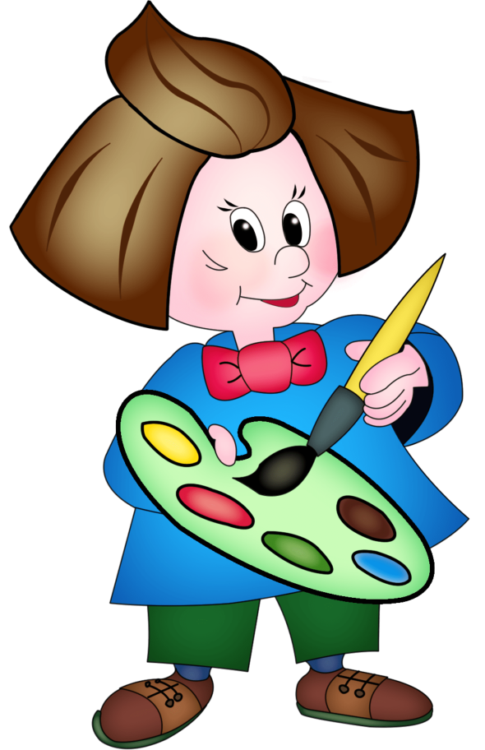
МБОУ «Средняя общеобразовательная школа №1 городского округа город Нововоронеж»
«Что нарисовал
Тюбик?»
Русский язык
«Части речи»
2 класс
Малкина Любовь Николаевна, учитель начальных классов

Slide 2
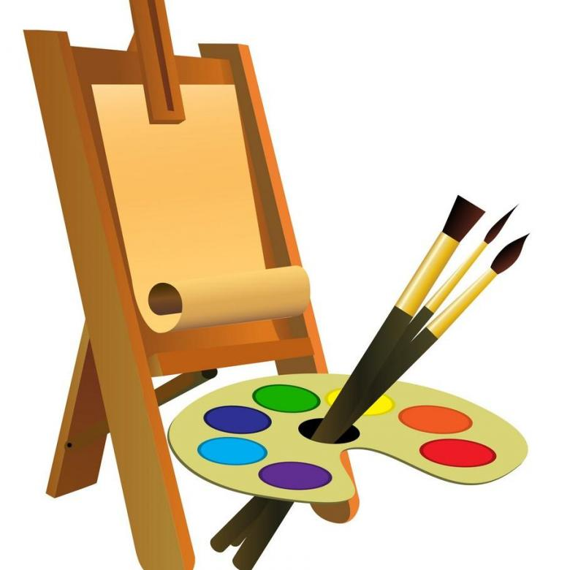
Дорогой друг!
Тюбик очень любит рисовать. Если ты правильно ответишь на вопросы, то сможешь сложить пазлы и увидеть картину, которую нарисовал Тюбик.
Удачи тебе!

Slide 3
Какой частью речи является слово редкий?
Имя существительное
Имя прилагательное
Глагол

Slide 4
Какой частью речи является слово стучит?
Имя существительное
Имя прилагательное
Глагол

Slide 5
Какой частью речи является слово водопад?
Имя существительное
Имя прилагательное
Глагол

Slide 6
Какое слово является глаголом?
смеяться
пружина
блестящий

Slide 7
Какое слово является именем прилагательным?
тишина
крикливые
забежал

Slide 8
Какое слово является именем существительным?
материк
ночной
грызёт

Slide 9
Какое слово является именем прилагательным?
солонка
пересолил
солёное

Slide 10
Какое слово является глаголом?
беговая
бежать
бегуны

Slide 11
Какое слово является именем существительным?
изрезать
резной
резьба

Slide 12
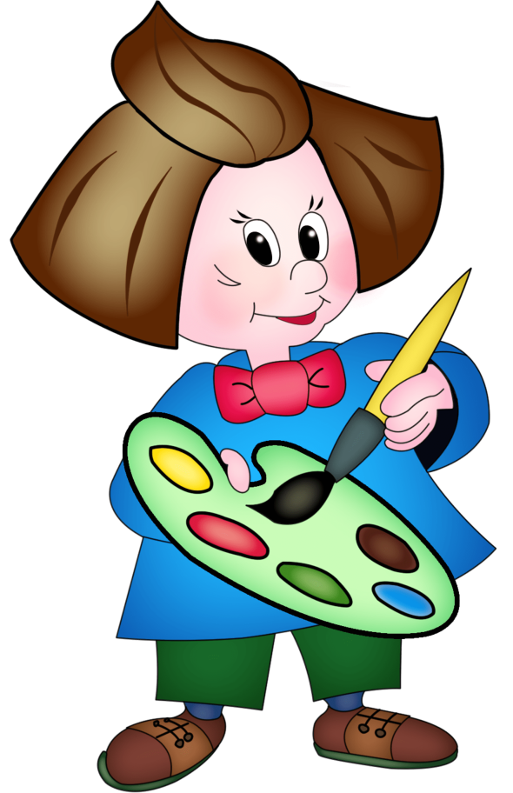
Молодец!

Slide 13
Используемые источники:
https://cdn.wallpapersafari.com/79/0/Ix8Fgt.jpg фон
https://i1.wp.com/funforkids.ru/pictures/neznaika/neznaika10.png Тюбик
https://cache3.youla.io/files/images/780_780/5c/9d/5c9d23fbcf2045ace21e62b5.jpg мольберт с красками
https://dingo.com.ua/source/multfilm/055.jpghttps://dingo.com.ua/source/multfilm/055.jpg картинка

